Slide 1
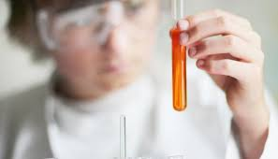
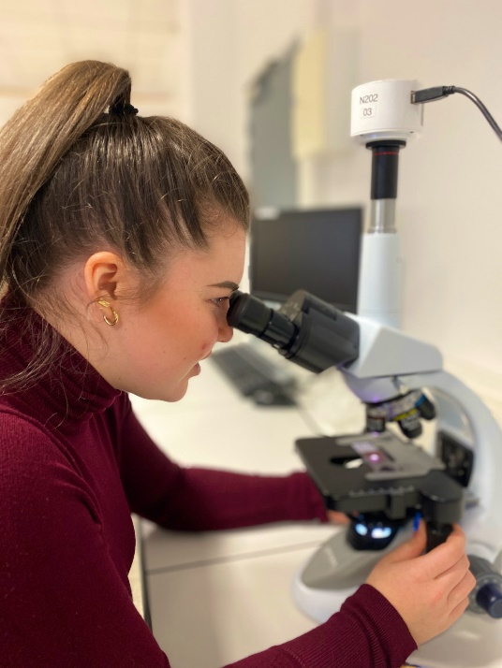
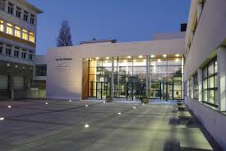
Faire des Sciences autrement
Découvrir le baccalauréat technologique
STL

Slide 2
Les filières du lycée Vauban après la seconde générale
2nde générale
1ère STI2D
1ère STL
1ère générale
SPCL
Biotech
ou

Slide 3
Le bac STL
Sciences et Technologies de laboratoire
Pour qui ?
Pour des élèves de 2nde qui ont un goût affirmé pour les manipulations en TP, le travail en équipe.
Pour des élèves de 2nde qui aiment les sciences du vivant et la physique-chimie.

Slide 4
Le bac STL
Les spécificités de cette série
Démarche expérimentale privilégiée dans tous les enseignements scientifiques.
Démarche de projet travaillée en 1ère et en Terminale
Des compétences acquises en chimie, en physique et en biologie/biochimie.
1h de cours de sciences en anglais par semaine (anglais technologique).

Slide 5
Le bac STL
Bac général scientifique ou STL ?
De nombreux débouchés assez similaires : en BTS, DUT… voir témoignages en fin du power point
Des mathématiques plus « accessibles »
Des classes préparatoires spécifiques aux élèves de STL après le bac
Une pédagogie très articulée autour des manipulations : beaucoup de TP/TD et moins de cours « théoriques »

Slide 6
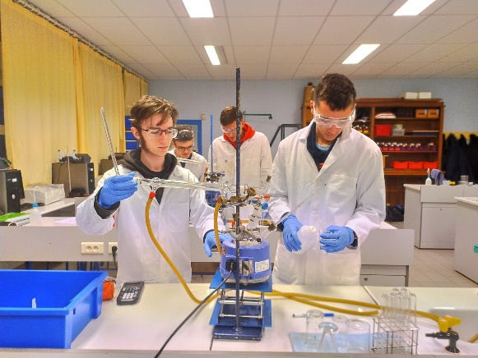
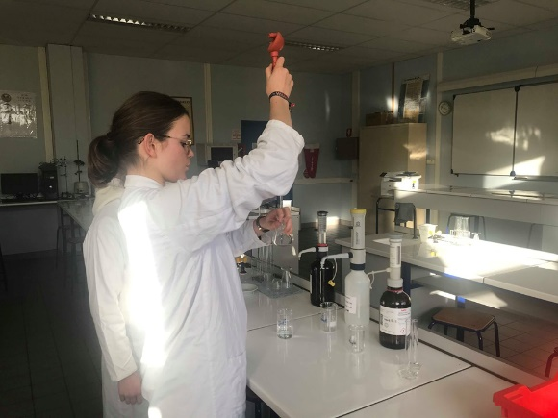
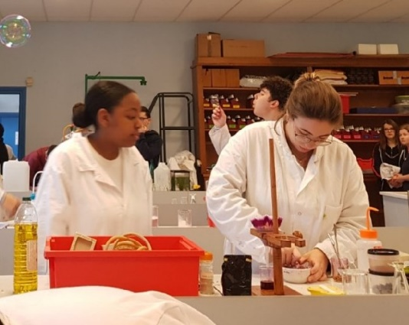
DES CONDITIONS PRIVILEGIEES D’ENSEIGNEMENT
Le bac STL
3 laboratoires bien équipés et spécialisés
Un enseignement en groupes restreints (15 élèves) permettant une relation de proximité entre l’élève et l’enseignant
Une pédagogie de projet favorisant l’ouverture vers le monde de la recherche et de l’industrie
Notes:
Diapo 4 : Les élèves sont initiés au travail par projet dès la classe de première lors des activités technologiques. Ils mènent un projet technologique en terminale en petits groupes de 2,3 ou 4 élèves, tout en étant accompagnés par le professeur. Cette activité permet aux élèves de développer leur autonomie en les rendant acteurs de leur formation.

Slide 7
Le bac STL
Les enseignements en 1ère
Des matières générales :
Français : 3h
Mathématiques : 3h
Enseignement moral et civique : 0,5 h
Histoire-géographie : 1,5 h
Langues vivantes : 4h
EPS : 2h
Des matières scientifiques:
Physique-chimie
et mathématiques : 5h
Biochimie/Biologie : 4h
Enseignements de spécialités : 9h
SPCL ( Sciences Physiques Chimiques de Laboratoire)
ou
Biotechnologies
De l’accompagnement personnalisé :
Soutien en français, mathématiques et en sciences
Projets
Orientation

Slide 8
Le bac STL
Les enseignements en Terminale
Des matières générales :
Philosophie : 2h
Mathématiques : 3h
Enseignement moral et civique : 0,5 h
Histoire-géographie : 1,5 h
Langues vivantes : 4h
EPS : 2h
Des matières scientifiques:
Physique-chimie
et mathématiques : 5h
Enseignements de
spécialités : 13h
SPCL Sciences physiques chimiques de laboratoire
ou
Biotechnologie
De l’accompagnement personnalisé
Soutien en mathématiques et en sciences
Projets variés (olympiades de chimie…)
Orientation

Slide 9
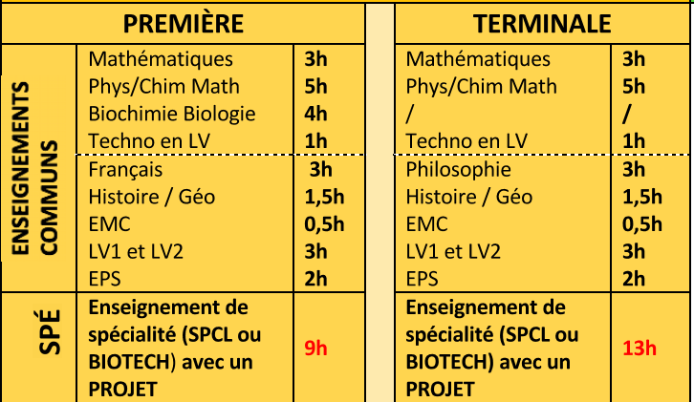
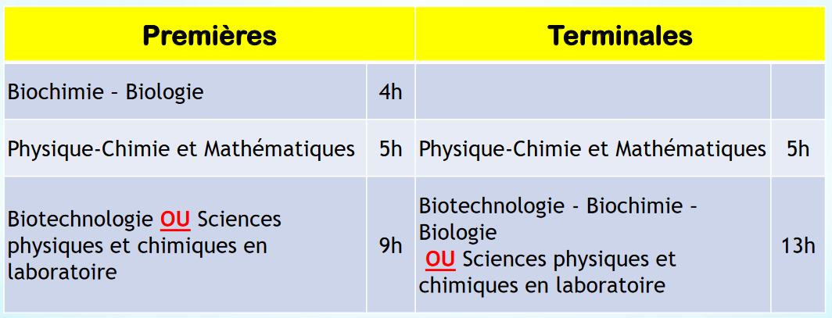
Le bac STL
Les enseignements de spécialité

Slide 10
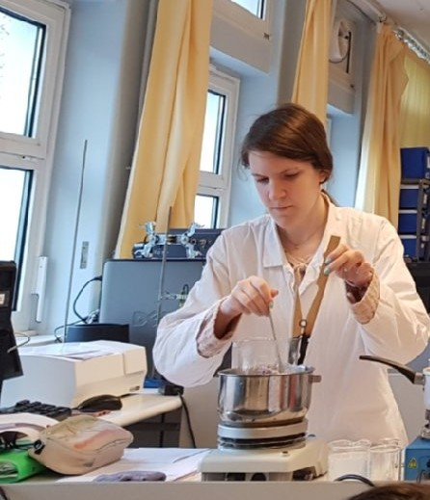
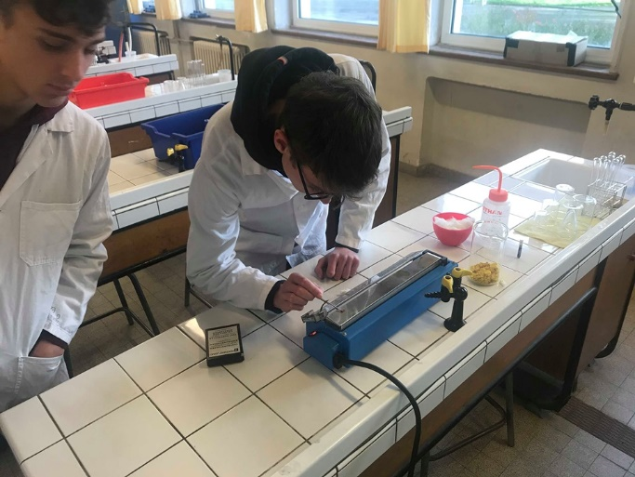
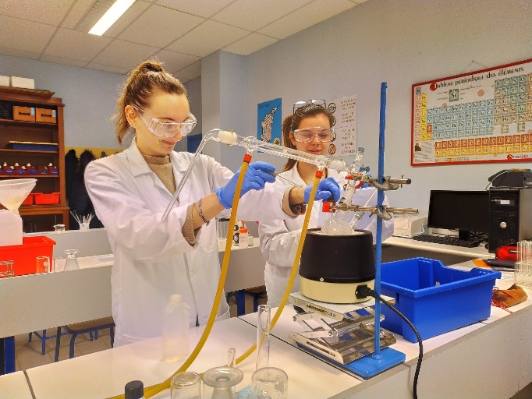
Le bac STL
Sciences et Technologies de laboratoire
Deux spécialités au lycée Vauban
Biotechnologies
Sciences Physiques et Chimiques en Laboratoire
Notes:
Diapo 1 : une filière STL, deux spécialités
La série STL (Sciences et Technologies de Laboratoire) est une voie de formation préparatoire à des poursuites d’études en sciences. En comparaison avec la série S, elle favorise une approche concrète par l’expérimentation dans des salles spécialisées ou « laboratoires ».
Deux spécialités peuvent être envisagées : la spécialité biotechnologies et la spécialité sciences physiques et chimiques en laboratoire.

Slide 11
Le bac STL
La spécialité SPCL
Sciences Physiques et Chimiques en Laboratoire
Chimie et développement durable :
Synthétiser des molécules
Identifier des composants
Dosages
Chimie verte
Instrumentation:
Instruments de mesure
Précisions de mesure
Chaîne de mesures
Physique des ondes:
Observer (œil, microscope, échographe…)
Mesurer
Communiquer (transmettre, lire et afficher de l’information)
Systèmes et procédés:
Traitement de l’information électrique
Flux d’énergie (machines thermiques)
Circuits hydrauliques
Distillations
Notes:
Diapo 1 : une filière STL, deux spécialités
La série STL (Sciences et Technologies de Laboratoire) est une voie de formation préparatoire à des poursuites d’études en sciences. En comparaison avec la série S, elle favorise une approche concrète par l’expérimentation dans des salles spécialisées ou « laboratoires ».
Deux spécialités peuvent être envisagées : la spécialité biotechnologies et la spécialité sciences physiques et chimiques en laboratoire.

Slide 12
Le bac STL
La spécialité biotechnologie
Microbiologie :
Identification
Dénombrement
Utilisation de micro-organismes (bactéries, virus…)
Biologie / santé humaine:
Biodiversité
Immunologie
Génétique
Physiologie
Biochimie:
Biomolécules
Métabolisme
Enzymologie
Technologies cellulaires végétales:
Hybridations / sélections / transgénèse
Notes:
Diapo 1 : une filière STL, deux spécialités
La série STL (Sciences et Technologies de Laboratoire) est une voie de formation préparatoire à des poursuites d’études en sciences. En comparaison avec la série S, elle favorise une approche concrète par l’expérimentation dans des salles spécialisées ou « laboratoires ».
Deux spécialités peuvent être envisagées : la spécialité biotechnologies et la spécialité sciences physiques et chimiques en laboratoire.

Slide 13
Après le bac STL
Université
Doctorat
Master
Licence
Ecoles d’ingénieur
CPGE ATS
Licence Pro
DTS ou DE
CPGE TB / TPC ou TSI
DUT ou BTS
Concours paramédicaux
BACCALAUREAT STL
Notes:
Diapo 10 : Les poursuites d’études en BTS
Au niveau de poursuites d’études, la répartition est à peu près toujours la suivante
De façon plus détaillée, les formations courtes de type BTS vers lesquels ils s’orientent en majorité sont :
Pour biotechno : les 3 principaux (ABM, Bioac, Biot)
Pour SPCL : les 3 principaux (CIRA, TPIL, Chimie)
Les métiers et emplois sur lesquels ils débouchent ….
D’autres BTS peuvent être envisagés, comme …. (à mettre dans les commentaires et pas dans le diaporama)
----------------
Les poursuites d’études à l’IUT
Les formations courtes à l’université correspondent aux DUT. Ceux qui constituent une suite logique aux filières STL :
Pour biotechno : GB agro et GB …
Pour SPCL : Mesure Physique et Chimie
A la suite de ces études courtes, certains étudiants s’insèrent dans la vie professionnelle, tandis que d’autres poursuivent leurs études, soit par une année de spécialisation en licence pro, qui leur confère une qualification plus poussée, soit par des études en école d’ingénieur ou à l’université pour les meilleurs d’entre eux.
-------------------
Les classes préparatoires aux grandes écoles et témoignage
A l’issue d’un bac STL, on peut aussi choisir d’entrer dans des classes préparatoires spécifiques qui préparent aux concours pour entrer en école d’ingénieur. Il en existe à Mulhouse (TPC), à Colmar (TSI), à Strasbourg (TB) et à Haguenau (TSI).
Si vous le souhaitez, nous pourrons, par la suite, vous apporter des précisions relatives à la localisation de ces formations post bac.

Slide 14
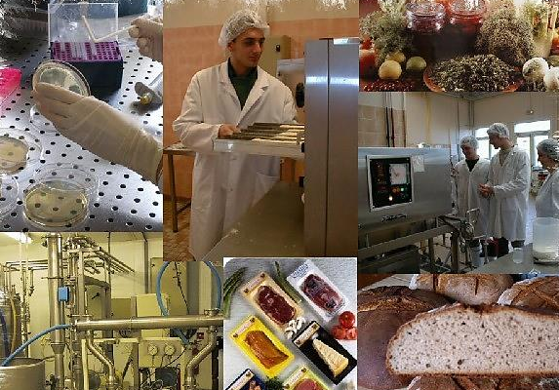
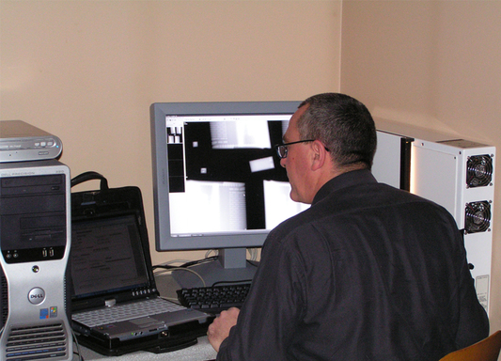
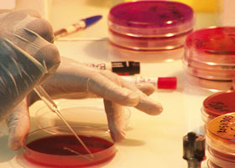
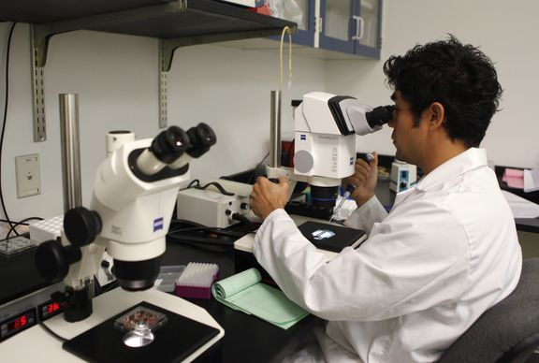
SECTEURS PROFESSIONNELS
Après le bac STL
Agro-alimentaire
Environnement
Physique / aéronautique
Santé
Chimie
Recherche
Notes:
Au niveau technicien ou ingénieur:
Dans les industries chimiques, pharmaceutiques, cosmétiques, agroalimentaires: technicien chimiste, plasturgiste, technicien en cosmétologie, assistant ingénieur de recherche, chef de projet, qualiticien, parfumeur, œnologue.
Dans les domaines du médical et paramédical : manipulateur en radiologie médicale et radiologie thérapeutique, technicien d’analyses biomédicales, diététicien, opticien lunetier, etc.
Dans l’environnement: chargé d’hygiène et sécurité environnement, technicien de traitement des déchets, technicien d’exploitation de l’eau.

Slide 15
Après un bac STL
Les diapositives suivantes présentent des exemples
de parcours d’anciens élèves
du lycée après leur bac STL

Slide 16
Après un bac STL
Bac +2
Domaine de la santé
Nolwenn A.
STL SPCL
BP préparatrice en pharmacie
Préparateur(trice) en pharmacie
Maud C.
Benjamin G.
Elodie C.
…

Slide 17
Après un bac STL
Bac +3
Domaine de la santé
STL SPCL
Concours école d’infirmière réussi
Marina : 2ème année en école d’infirmière
(Cavale blanche à Brest)
Océane : 2ème année en école (Henri Mondor Paris)
Marina C.
Océane B.
Océane :
« Le bac STL m’a permis d’acquérir de l’expérience et des connaissances notamment en matière de biologie humaine. La formation en école d’infirmière est intense et enrichissante alternée de cours et de stages. Ce qui me plaît dans le métier c’est principalement le côté relationnel mais aussi les soins techniques »

Slide 18
Après un bac STL
Domaine de la santé
Bac +3
STL SPCL
Prépa PMED (Douarnenez)
Prépa IDPCES (Brest)
Concours d’orthoptiste réussi à Lille
Formation en 3 ans
Orthoptiste à la clinique Pasteur (Brest)
Stessy L.

Slide 19
Après un bac STL
Domaine de la santé
Bac +3
Noémie G.
STL SPCL
DTS imagerie médicale (Brest)
Manipulatrice dans une clinique en IRM et scanner
« C’est grâce au bac STL que j’ai eu connaissance de ce métier et que je m’épanouis dans ma vie professionnelle aujourd’hui»

Slide 20
Après un bac STL
Domaine de la biologie et de la santé
Bac +2
STL SPCL
DUT génie bio ABB à Brest
Techniciens de laboratoire dans le milieu hospitalier (hôpital Morvan de Brest)
dans les services de Bactériologie
et d’hématologie
Théo R.
Antoine R.

Slide 21
Après un bac STL
Domaine de la biologie
Bac +5
STL SPCL
BTSA ANABIOTEC (Pontivy)
Licence Sciences de la Vie parcours Biologie cellulaire Moléculaire et Physiologie (Brest)
Master Biologie Santé parcours Signalisation cellulaire et Moléculaire (Besançon)
Thibault R.
« Le bac STL m'a permis de développer un bloc théorique mais surtout expérimental solide en chimie et biologie. Les cours de biologie/biochimie ont beaucoup participé à ma poursuite d’étude dans le milieu de la biologie. Ce qu'on fait en chimie en terminale et première est pratiquement au même niveau qu'un BTS (sur le plan théorique)»

Slide 22
Après un bac STL
Domaine de la biologie
Bac + 4-5
STL SPCL
Prépa TB (Rheu)
Ecoles d’ingénieur :
Thibaut : Agroparistech
Camille : Agrocampus ouest (Rennes) en spécialisation Halieutique mer et littoral
Emile : ENSAT Toulouse (agronomie)
Thibaut LG
Camille D
Emile M.

Slide 23
Après un bac STL
Domaine de la biologie et de la santé
Bac +6
STL SPCL
DUT génie bio ABB à Angers
Licence 3 Sciences de la vie option génétique et biologie cellulaire (Lyon)
Master cancer (Lyon)
Parcours innovation thérapeutique et cancérologie
objectif : poste d’attachée de recherche clinique
Lucie L.

Slide 24
Après un bac STL
Domaine de la biologie et de la santé
Bac +6
STL SPCL
DUT génie bio option ABB à Brest
Licence 2 et 3 de biologie (Lorient)
Master de Neurosciences (Angers)
Stage de M2 à Québec (sur la maladie de Parkinson)
Doctorat de Neurosciences (faculté de médecine de Laval) projet en fondamental et en clinique avec des patients atteints de la maladie de Parkinson
Estelle G.
« Le bac STL m’a donné goût aux sciences et mes études postbac m’ont permis de découvrir la passion de la recherche»

Slide 25
Après un bac STL
Domaine de la biologie et de l’environnement
Bac +6
Héloïse B.
STL SPCL
DUT génie bio ABB à Brest
Licence pro analyse et traçabilité en laboratoire
CCI Rochefort : formation en alternance en chef de projet qualité sécurité environnement (QSE) - 2 ans
(entreprise de traitement de surface et conditionnement de dispositifs médicaux)
École de commerce en alternance (en stratégie environnementale) en tant que responsable QSE dans une entreprise de collecte de déchets
« Je suis actuellement responsable d’un groupe de 150 salariés où j’ai tout à mettre en place.
La biologie me sert pour le côté « environnemental » de mon métier notamment tout ce qui concerne la biodiversité. Mes connaissances en santé me sont utiles pour le volet sécurité au travail. »

Slide 26
Après un bac STL
Bac +3
Domaine de la biologie marine
Soline B.
STL SPCL
Intechmer (Cherbourg) : bachelor océanographe-prospecteur (3 ans)
« Nous sommes formés pour être cadre techniques dans différents domaines océanographiques appliqués: énergies marine renouvelables, travaux sous-marins, recherche, exploration et exploitation de ressources minérales marines, mise au point de nouvelles techniques d'exploration, gestion des données océanographiques... »

Slide 27
Après un bac STL
Domaine de la biologie marine
Bac +3
STL SPCL
DEUST technicien de la mer et du littoral (valorisation et production des bioressources aquatiques) à Boulogne sur mer
Licence pro restauration écologique et développement durable
Stagiaire technicien d’aquarium à Océanopolis
Assistante de plongée sous-marine (CRIOBE) dans le cadre d’une thèse « interaction Homme-requin » à Moorea, Tahiti, Maiao, Tetiaora
Stagiaire technicien au centre de recherches insulaires et observatoire de l’environnement (Moorea)
Observatrice des pêches thonières (OCEANIC DEVELOPPEMENT) dans l’océan indien
Technicienne aquacole chez ECOCEAN dans le cadre du projet CASCIOMAR (région de Marseille)
Enquêtrice économique chez IFREMER (région de Brest)
Technicienne en écologie benthique chez IFREMER (à Sète)
Laurianne D.
« Le bac STL m’a permis d’acquérir des techniques de travail de laboratoire grâce aux nombreux TP et plus particulièrement une rigueur scientifique qui m’a servie également pour le travail de terrain»

Slide 28
Après un bac STL
Domaine de la physique et de la santé
Bac +3
STL SPCL
BTS opticien lunetier (Fougères)
Licence pro en santé oculaire (Nantes)
Opticienne à Rennes chez Atol
Marion C.
« La licence pro m’a permis d’approfondir le métier. Ene effet maintenant je peux réaliser des adaptations lentilles souples et rigides en magasin, des examens de vue basse vision (personnes atteintes de DMLA, glaucomes ou ayant des problèmes à la rétine). Le métier est très intéressant car on touche à tout (la vente, la santé oculaire, l’atelier : réparation et taillage des verres à la machine).»

Slide 29
Après un bac STL
Bac +3
Domaine de la physique et de la santé
Maëva A.
STL SPCL
BTS systèmes photoniques (Lannion)
Licence pro ingénierie et maintenance biomédicale (Lorient)
Technicienne de maintenance au CHRU de Brest sur le secteur pédiatrie et gynécologie
« Mon travail consiste à suivre, entretenir, contrôler, réparer les dispositifs médicaux mais aussi de gérer les achats, les formations et les conseils aux services. Le bac STL m’a permis d’avoir des connaissances générales et des bases dans de multiples domaines. »

Slide 30
Après un bac STL
Domaine de la chimie et des cosmétiques
Bac +3
STL SPCL
BTS métiers de la chimie (Chartres)
Stage de 2ème année au sein du service Recherche et développement (R&D) en tant que formulatrice dans un labo de cosmétique marine à Plouzané
Licence pro de formulation en alternance (Cergy-Pontoise)
Formulatrice dans l’entreprise de cosmétologie marine Océalys (Plouzané)
Moana T.
« En BTS j’ai eu l’occasion de faire des stages dans la « Cosmetic Valley», notamment dans l’entreprise Guerlain »

Slide 31
Après un bac STL
Domaine de la physique
Bac +2
STL SPCL
DUT mesures physiques en alternance (Lannion)
Laboratoire de béton pour réaliser des essais d’amélioration et de développement sur le béton et des contrôles qualité sur les produits
Entreprise Thebault à Plouedern
Alan LG
« Le gros avantage de la STL a été de m’apporter de bonnes compétences dans les manipulations et cela m’a bien aidé en DUT.»

Slide 32
Après un bac STL
Domaine de la physique
Bac +5
STL SPCL
DUT mesures physiques (Lannion)
Ecole d’ingénieur par alternance à Polytech Nantes en maîtrise des énergies
Ingénieure électronicienne dans la société Soreel (Cholet)
Elisabeth LG
« Mon métier» consiste à dimensionner des armoires électriques de conversion AC/DC + distribution DC pour la traction ferroviaire (train/métro)»

Slide 33
Après un bac STL
Domaine de la physique nucléaire
Bac +5
STL SPCL
CPGE TSI (St Brieuc)
Ecole d’ingénieur (ESIX Normandie) avec une option nucléaire en 3 ans
Léa J.
« La STL m’a apporté des méthodes de travail telles que les rédactions de compte-rendu de TP qui sont des méthodes très utiles pour la suite des études. C’était également deux années très enrichissantes duant lesquelles j’ai appris énormément.»

Slide 34
Après un bac STL
Domaine de la chimie
Bac +4
STL SPCL
Prépa TPC à Mulhouse
Licence 3 de chimie (Brest)
Master CIV (chimie et interface avec le vivant)
Kilian G.
« Pour moi, mes années en STL ont été les meilleures, j’en garde un très bon souvenir (promo, profs…). Cette filière m’a donné envie d’apprendre et c’est grâce à elle que j’en suis là aujourd’hui »

Slide 35
Après un bac STL
Domaine de la chimie
Bac +5
Stéphanie LB
STL SPCL
DUT chimie à Rennes
Licence de chimie à Brest (L3)
DNO : diplôme national d’œnologue à Montpellier (en 2 ans)
«Tous les TP de STL m’ont permis d’être au top dans les manipulations en DUT chimie. »

Slide 36
Après un bac STL
Bac +4
Domaine commercial
Kilian M.
STL SPCL
Licence 1 : Sciences de la vie à Rennes
BTS technico-commercial en alternance à Granville
Licence pro en management de projet (IAE de Rouen)
en alternance à Saint Malo (en tant que chef de projet)
Master 1 : grandes écoles de commerce à Brest en alternance chez Naval Group en tant que PMO (Project Management Officer)
« La STL SPCL m’a permis d’acquérir une logique scientifique et d’apprendre à raisonner avec une méthode scientifique (problématiques, analyses…)»

